Slide 1
MES 생산관리 모니터링 시스템 개발
애플리케이션 화면 설계

Slide 2
기능 구성 및 흐름
기능 구성 및 흐름 : 수정해얌ㅎ
로그인
작업지시서
전체 목록
QR코드 인식
작업지시서
URL 연결
메뉴
작업 시작
작업중
작업완료
로그아웃
ㅋ

Slide 3
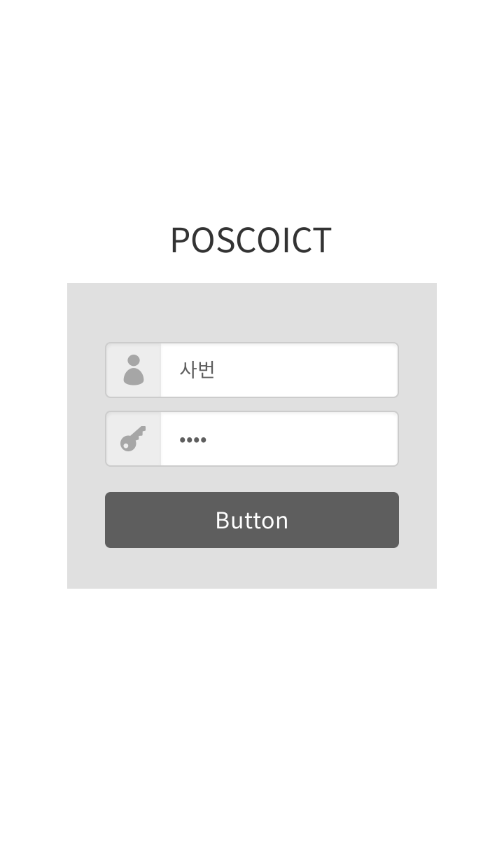

로그인
로그인
1
리턴 제로 로고
사번, 비밀번호를 입력 후 로그인 버튼을 눌러 로그인할 수 있음 - 비밀번호 입력 시 *(별표) 표시
로그인 버튼 - 로그인 정보 OK : 공정목록화면으로 이동 - 로그인 정보 NOT OK : 팝업 창 표시 [4페이지]
[DB]
테이블명 : user
2
3

Slide 4
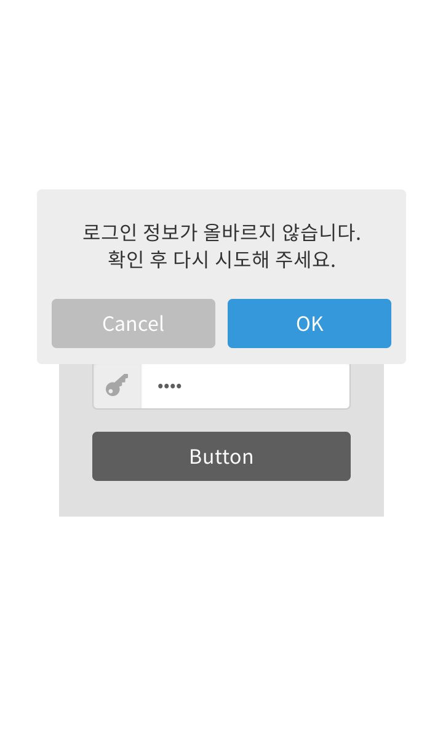


로그인-실패
로그인-실패
로그인 실패 알림 - 입력한 사번 또는 비밀번호가 일치하지 않는 경우, 알림 창 표시 - 확인 선택 시, 창 닫힘
1

Slide 5


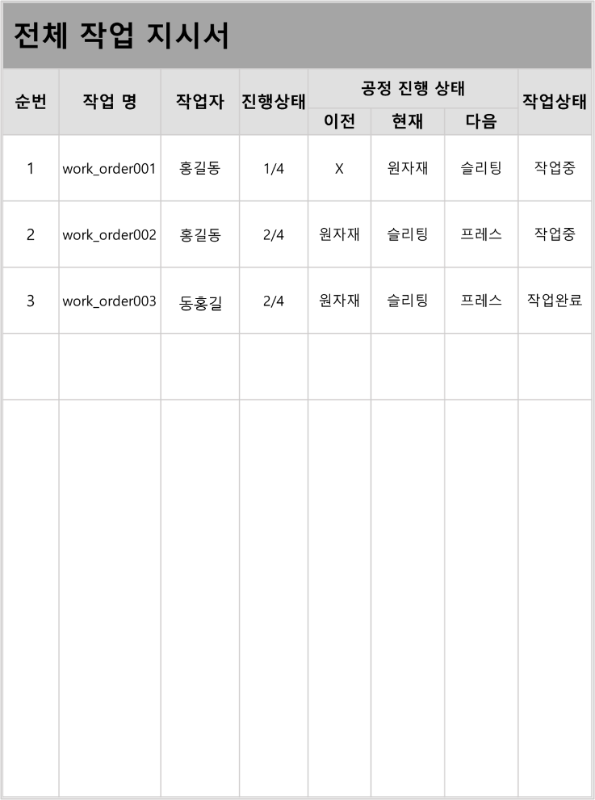
로그인
기본 로그인
로그인 완료 시 전체 공정(Main) 화면 표시
[DB]
테이블명 :
joborder_process(작업지시서_가동정보),
Process(공정),
User(유저 정보),
Status(상태),
Joborder(작업지시서)
기본 로그인

Slide 6
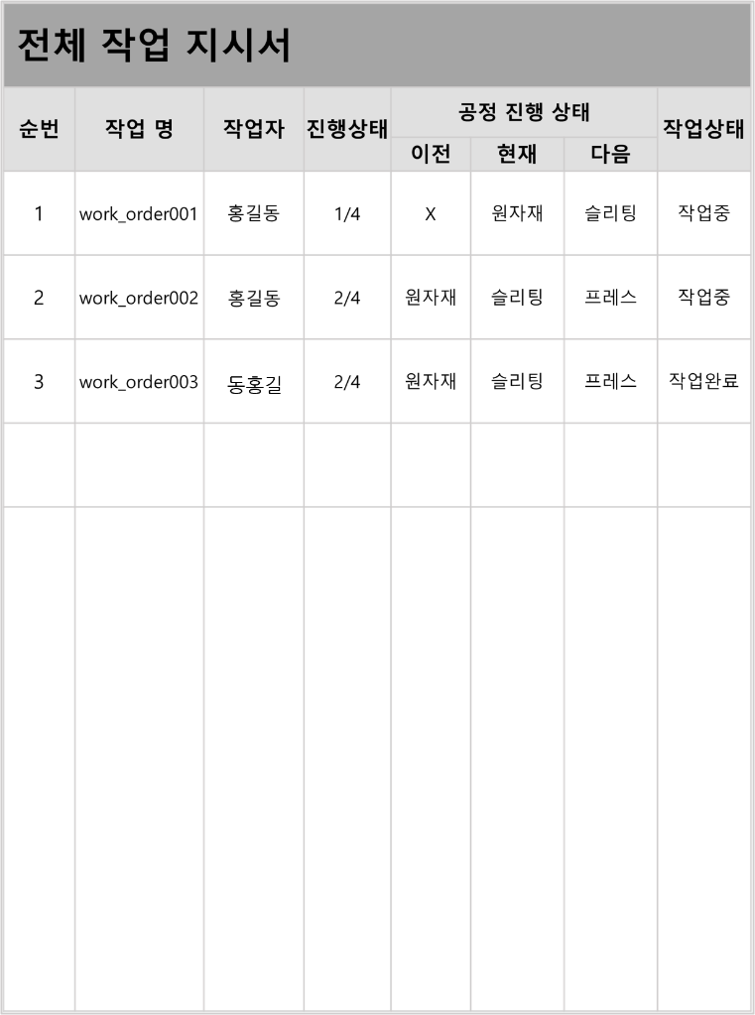
전체 공정 목록 화면
1
2
3
전체 공정(Main)
process (공정)
process_id (공정 id) process_name (공정 이름) process_equip_count (공정 설비 대수) process_oper (공정 가동 여부)
4
메뉴 - 클릭 시, 메뉴 팝업
페이지 타이틀 - 현재 페이지 이름 표시 - 누르면 해당 페이지 새로 고침, 목록 최신화
QR코드 촬영 [9 페이지] - 생산 중인 품목의 QR코드 촬영 기능 실행
전체 작업지시서 목록 [10페이지] - 배포된 작업지시서 목록 표시(전 공정 공통) - 순번 - 작업 명 - 작업자 - 진행상태 : 현재 작업 중인 공정 / 자재가 거치는 총 공정 개수 - 공정 진행 상태 : 공정 진행 상태 - 현재 담당 공정의 작업 상태 표시 : 작업 중 : 작업 완료 - 한 공정이 끝났다는 의미 - 모든 공정이 끝난 것은 아님
joborder_process (작업지시서_공정정보)
joborder_process_id (순번) joborder_id (작업지시서 id) process_id (공정 id) joborder_process_status (작업 상태) joborder_process_seq (작업 순서)
status (상태)
status_id (상태 id) status_name (작업상태)
순번 작업명 엄마품명 작업상태 긴급(색깔)
joborder (작업지시서)
joborder_id (작업지시서 id) joborder_basicinfo (작업지시서 기본정보 id) joborder_writer (유저 정보 id) joborder_status (상태 id) joborder_regdate (날짜)
user (유저 정보)
user_id(사번) user_pw(비밀번호) user_name (작업자)

Slide 7

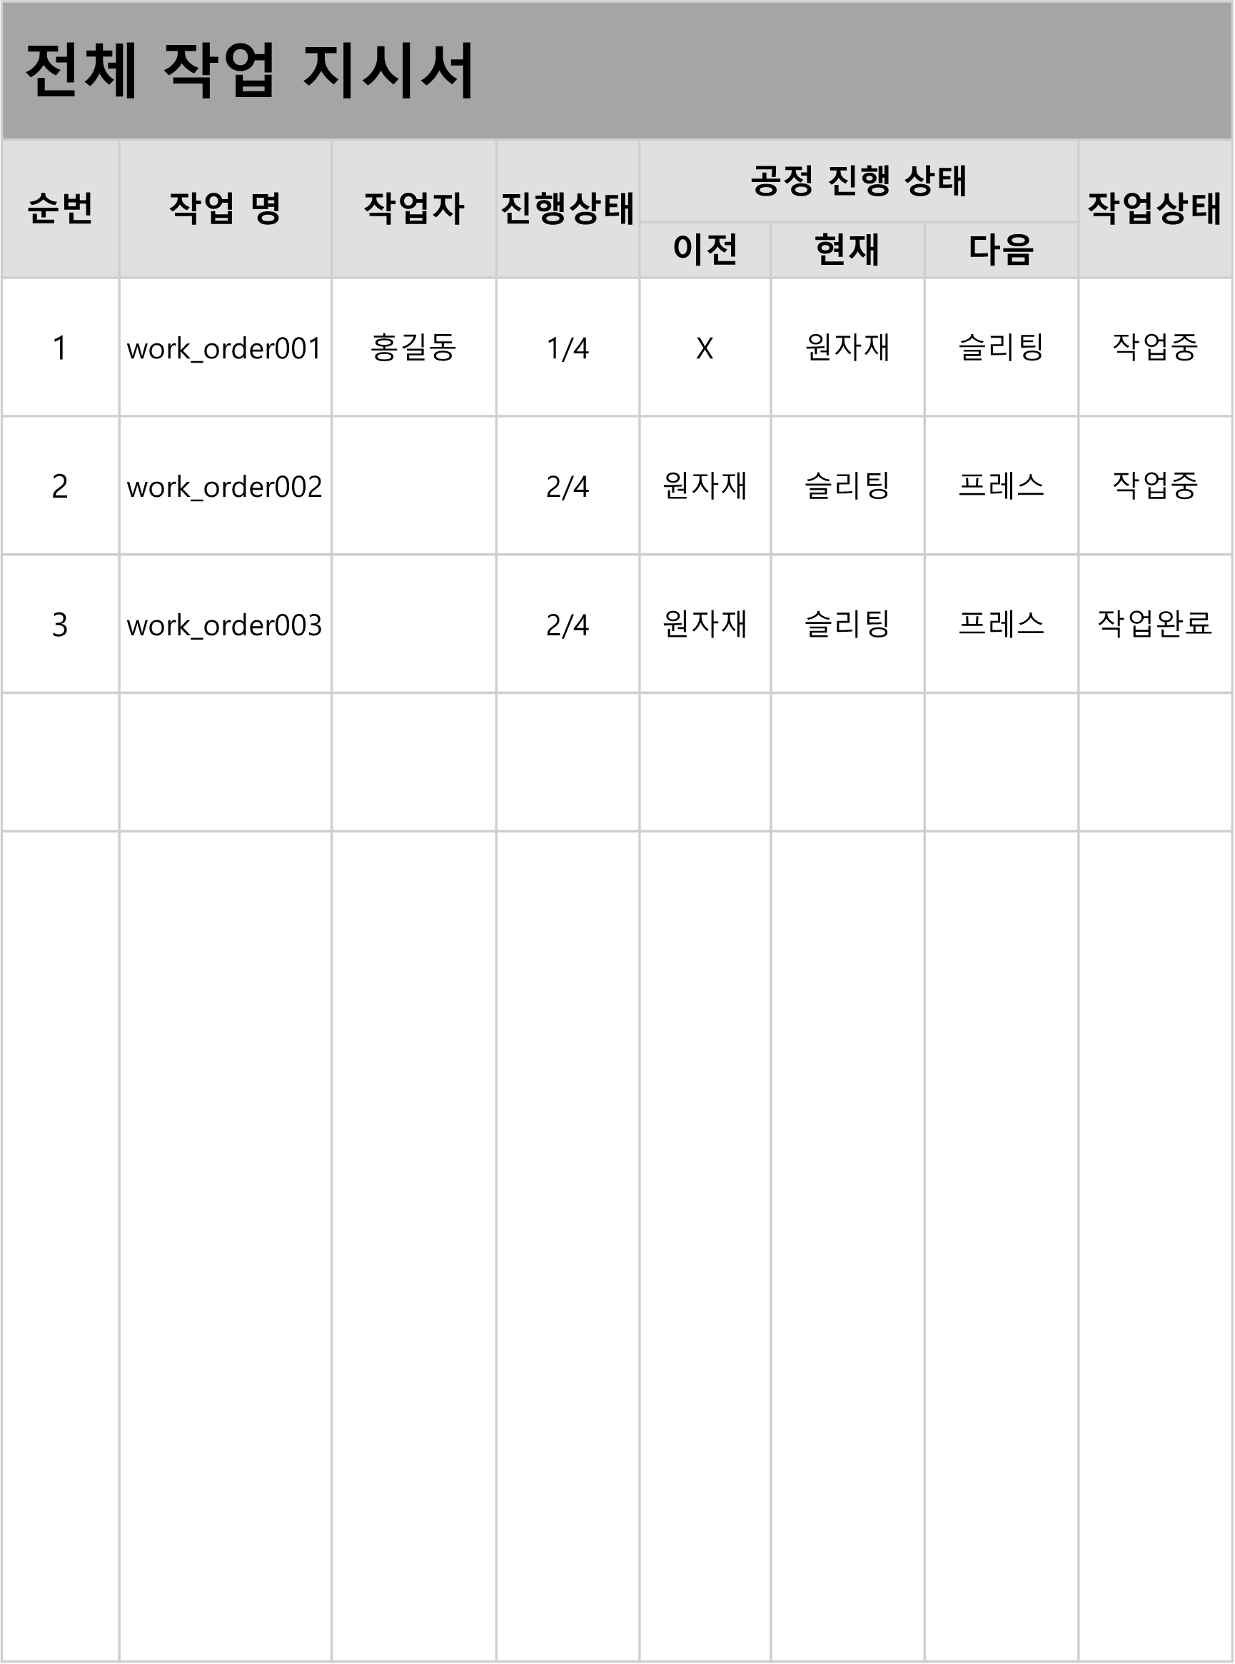

전체 공정 목록 화면
1
설정
2
메뉴 버튼 - 해당 버튼 선택 시, 화면 좌측에 메뉴 표시
작업자 이름
로그아웃 - 로그인 페이지로 전환 [3페이지]
[DB]
테이블명 : user(유저 정보)
3

Slide 8


전체 공정 목록 화면 - QR코드 인식
1
QR코드 촬영
QR코드 인식 버튼 - 버튼 누르면 우측 QR코드 인식 화면 전환
QR코드 인식 영역 - 해당 영역 내에 QR코드 위치 시 자동 인식 - 인식 결과로 기존 목록에서 해당 제품의 작업지시서를 하이라이트 - 페이지 이동 또는 해당 작업지시서 선택 전 까지 계속 하이라이트
[DB]
테이블명 : QR
2
QR
qr_id (QR id) joborder_id (작업지시서 id) qr_dir (작업지시서 url)

Slide 9
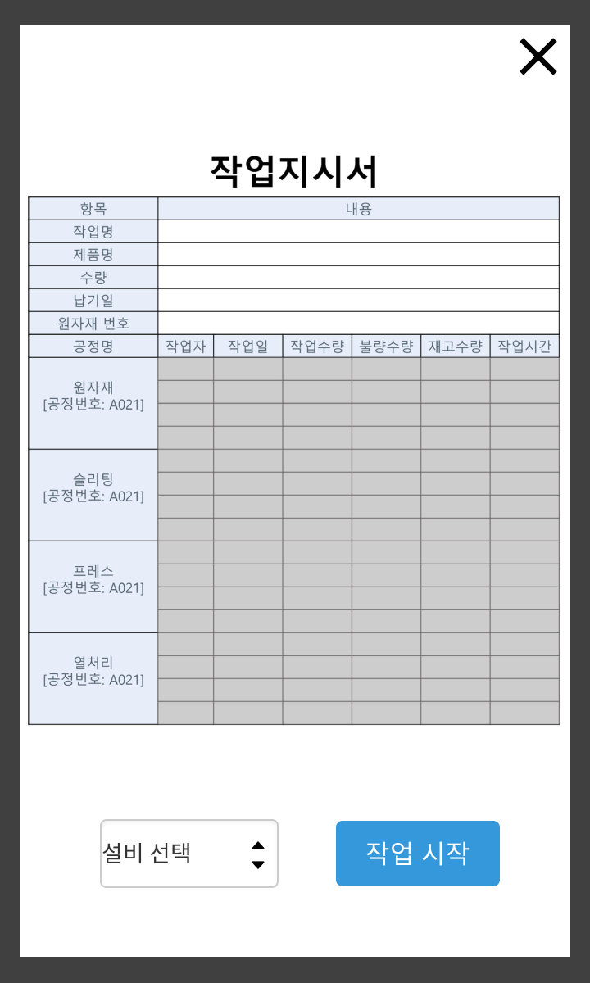
작업지시서 화면 – QR 코드 인식 후
2
작업 공정 – 작업지시서
QR코드 인식 시 해당 작업 지시서 url 연결
작업지시서 - 작업지시서를 전체 화면에 표시
[DB]
테이블명 : QR
1

Slide 10
작업지시서 화면
1
작업지시서
2
닫기 버튼 - 작업지시서 창 닫히고 작업 목록 표시
작업지시서 서식
공정 결과 입력란 - 현재 공정 작업자가 공정 결과 입력 - 작업 시작 전 해당 영역 비활성
설비 선택 [11페이지] - 작업 시작 전, 공정을 수행할 설비 선택 - 선택 시, 해당 공정의 설비 목록 표시
작업 시작 버튼 - 설비 선택 전에는 버튼 비활성 - 선택 시, 작업 시작됨
작업 시간 카운트 시작
버튼 전환
공정 결과 입력란 활성
[DB]
테이블명 :
Joborder (작업지시서),
Process(공정),
joborder_basicinfo(작업지시서_기본정보),
joborder_process(작업지시서_공정정보),
joborder_process_result
(작업지시서_공정결과)
엄마 품번, 엄마 품명, 엄마 코일번호,, 줄 수, 폭, 작업자
설비번호
3
joborder_basicinfo (작업지시서_기본 정보)
joborder_basicinfo_id joborder_basicinfo_job_name (작업명) joborder_basicinfo_prod_name (제품명) joborder_basicinfo_quantity (수량) joborder_basicinfo_due_date (납기일) joborder_basicinfo_material_no (예상시간) joborder_basicinfo_est_time (원자재번호)
4
5
작업시작

Slide 11
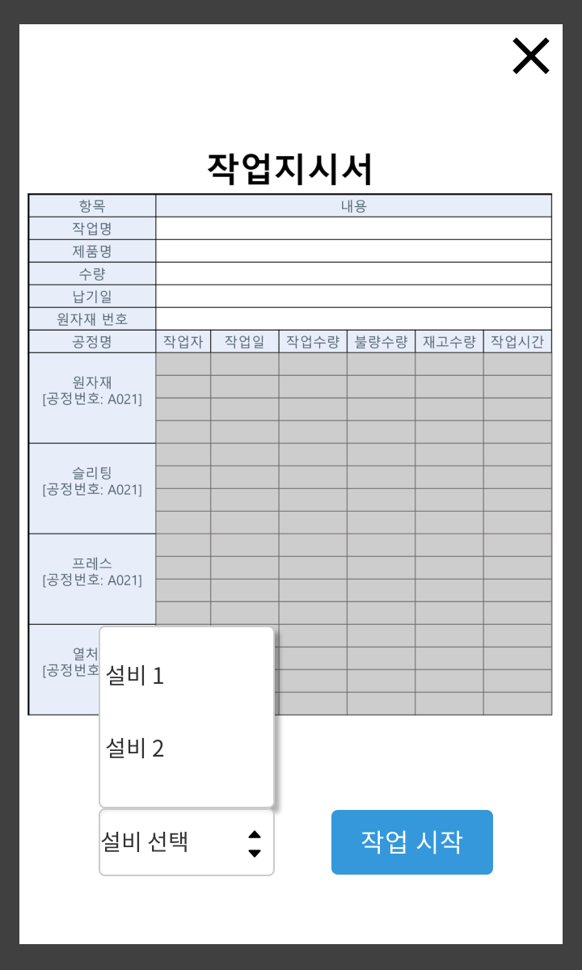

작업지시서 화면
작업지시서-설비 선택
설비 선택 - 해당 공정에 등록된 설비 목록만 표시
설비 명칭 표시 및 작업 시작 버튼 활성화 - 다른 설비로 변경 가능
[DB]
테이블명 :
process (공정)
equip (설비)
equip_log(설비 가동이력)
2
1
작업시작

Slide 12
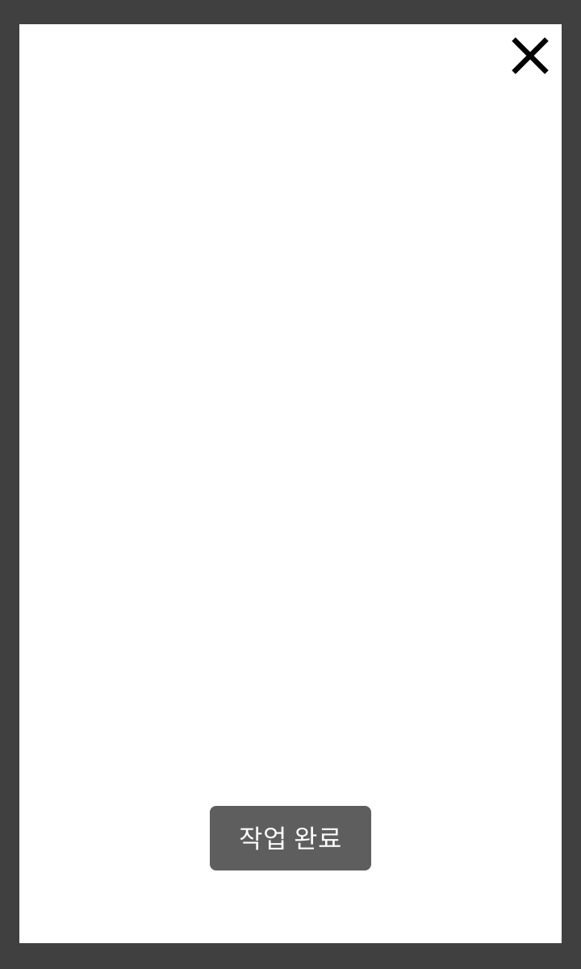
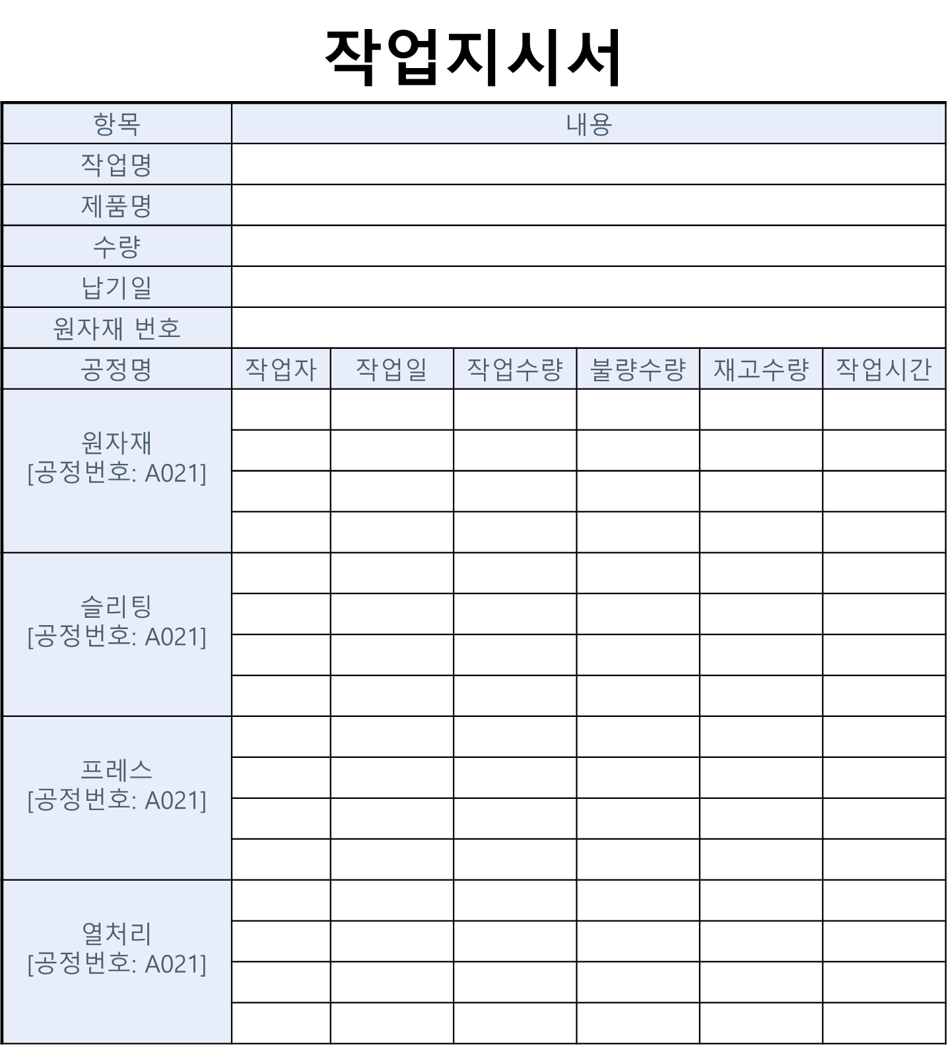
작업지시서 화면
작업지시서-작업 시작
공정 결과 입력란 활성화 - 공정 결과를 입력할 수 있음
작업 완료 - 기본 비활성화 - 공정 결과 입력이 완료되면 버튼 활성화
[DB]
테이블명 :
joborder_process_result (작업지시서_공정결과)
process (공정)
1
2

Slide 13
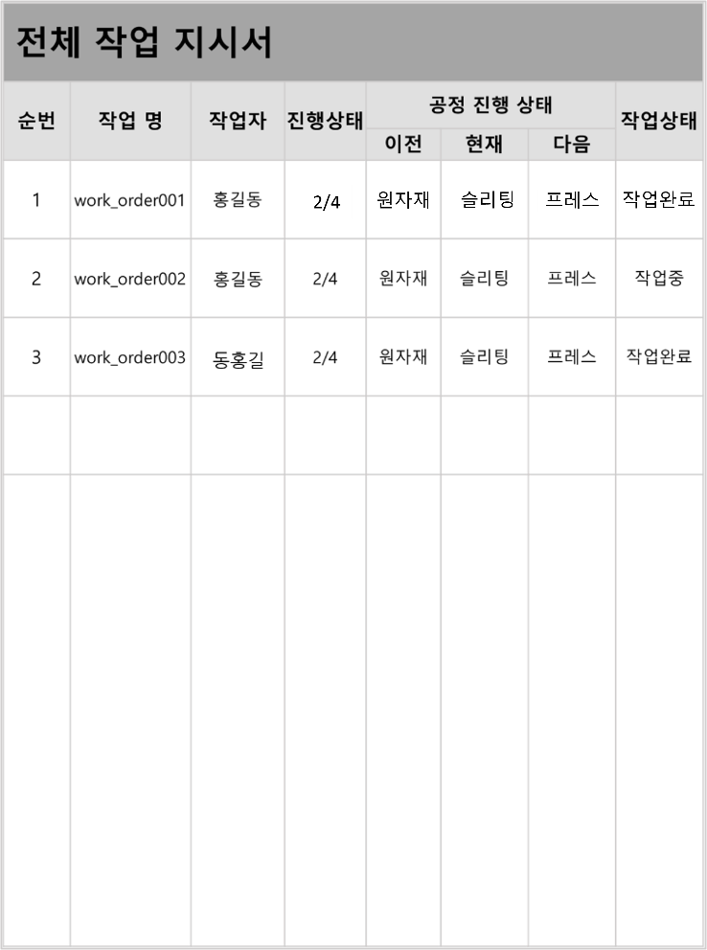
작업지시서 화면
작업지시서-완료
작업완료
- 작업자는 로그인 한 회원의 이름
- 작업일, 작업 수량, 불량 수량, 재고 수량, 작업 시간
2. 작업 완료 후 전체 공정 업데이트 [6페이지]
- 진행상태
: 현재 작업 중인 공정 개수 증가
- 공정 진행 상태
: 이전, 현재, 다음 공정 업데이트
- 작업상태
: 작업 상태 ‘작업중’ -> ‘작업 완료’
[DB]
테이블명 :
joborder_process(작업지시서_가동정보),
process(공정),
process_acc(일일 공정별 작업 수량)
user(유저 정보),
Status(상태),
joborder(작업지시서)
joborder_acc(일일 작업지시서별 작업 수량)
all_acc(일일 전체 누적 수량)
2
1
홍길동 2022.03.28 500 15:55

